Slide 1

煤矿开采岗位操作技能
主讲老师：赵周妍

Slide 2



煤矿开采岗位操作技能
主讲老师：赵周妍

Slide 3

Notes:
大家好，今天我们聚焦采煤机司机岗位的 “安全生产方针与法律法规”，

Slide 4

安全生产方针与法律法规
Notes:
|这是煤矿作业安全的根本遵循，也是每一位司机必须牢记的行为准则

Slide 5

一、煤矿安全生产核心方针
一、煤矿安全生产核心方针
安全第一
预防为主
综合治理
安全第一
预防为主
综合治理
Notes:
一、煤矿安全生产核心方针 ——“安全第一、预防为主、综合治理”

Slide 6



一、煤矿安全生产核心方针
1.“安全第一”：优先保障生命安全
1.“安全第一”：优先保障生命安全
在煤矿生产全流程中，必须将人员安全置于产量、效率之上
核心内涵：在煤矿生产全流程中，必须将人员安全置于产量、效率之上
在煤矿生产的整个过程里，人员安全的重要性要远超产量和效率。对采煤机司机而言，当操作中发现顶底板冒顶预兆、瓦斯超限等安全隐患时，需立即停机处理，严禁“冒险作业”“带病开机”。
详细描述：在煤矿生产的整个过程里，人员安全的重要性要远超产量和效率。对采煤机司机而言，当操作中发现顶底板冒顶预兆、瓦斯超限等安全隐患时，需立即停机处理，严禁“冒险作业”“带病开机”。
对应岗位操作中的“紧急停机情形”
对应岗位操作中的“紧急停机情形”
在岗位操作方面，当遇到顶底板有冒顶预兆等情况时，采煤机司机必须立即停机。这体现了“安全第一”的方针，将人员安全放在首位，避免因继续作业而导致安全事故。
详细描述：在岗位操作方面，当遇到顶底板有冒顶预兆等情况时，采煤机司机必须立即停机。这体现了“安全第一”的方针，将人员安全放在首位，避免因继续作业而导致安全事故。
Notes:
|1.“安全第一”：优先保障生命安全
|核心内涵：在煤矿生产全流程中，必须将人员安全置于产量、效率之上。
|煤矿生产环境复杂多变，存在着诸多潜在的危险因素，如顶板垮落、瓦斯爆炸、煤尘危害等，这些危险因素一旦引发事故，往往会造成严重的人员伤亡和财产损失。因此，安全是煤矿生产的首要前提和根本保障。对采煤机司机而言，操作中若发现顶底板冒顶预兆、瓦斯超限等安全隐患，需立即停机处理，严禁 “冒险作业”“带病开机”。
|冒顶事故是煤矿常见的事故类型之一，它可能由于地质构造变化、支护不当等原因引发，|一旦发生，会瞬间掩埋设备和人员，造成不可挽回的损失。瓦斯超限则可能引发瓦斯爆炸或瓦斯燃烧事故，其破坏力极大，会摧毁整个矿井的通风系统和生产设施。这与后续岗位操作中 “紧急停机情形”（如顶底板有冒顶预兆时停机）直接对应。在实际操作中，采煤机司机要时刻保持警惕，密切关注周围环境的变化，一旦发现异常情况，要果断采取停机措施，确保自身和他人的安全。

Slide 7


一、煤矿安全生产核心方针
2.“预防为主”：提前排查规避风险
通过提前检查、规范操作，从源头减少事故发生
要从源头上减少事故的发生，就需要提前进行检查和规范操作。对于采煤机司机来说，开机前必须完成“设备检查”，如电缆、截齿、喷雾装置等，以及“环境检查”，如瓦斯浓度、煤壁稳定性等。
《煤矿安全规程》对“事前预防”的明确要求
《煤矿安全规程》明确要求采煤机司机做好“事前预防”。司机开机前要进行设备和环境检查，避免因检查不到位引发设备损坏或人身伤害，这是保障安全生产的重要环节。
Notes:
|2.“预防为主”：提前排查规避风险
|核心内涵：通过提前检查、规范操作，从源头减少事故发生。|
煤矿事故的发生往往不是偶然的，而是由于一系列的不安全因素逐渐积累和相互作用的结果。因此，提前排查和消除这些隐患，是预防事故发生的关键。要求采煤机司机开机前必须完成 “设备检查”（如电缆、截齿、喷雾装置）、“环境检查”（如瓦斯浓度、煤壁稳定性）。电缆是采煤机的重要动力传输部件，如果电缆存在破损、老化等问题，可能会引发漏电、短路等故障，甚至导致火灾事故。截齿是采煤机的切割工具，其磨损程度直接影响采煤效率和切割质量，如果截齿损坏不及时更换，可能会导致设备故障或引发其他安全事故。喷雾装置则是用于降低煤尘浓度的重要设备，如果喷雾装置损坏或堵塞，会导致煤尘飞扬，增加煤尘爆炸的风险。瓦斯浓度是煤矿安全的重要指标之一，瓦斯浓度过高容易引发爆炸事故，因此，在开机前必须检查瓦斯浓度是否在安全范围内。煤壁稳定性也会影响采煤机的安全运行，如果煤壁不稳定，可能会发生片帮事故，对采煤机司机造成伤害。
|避免因检查不到位引发设备损坏或人身伤害，这是《煤矿安全规程》对 “事前预防” 的明确要求。《煤矿安全规程》是煤矿安全生产的重要法规，它对煤矿生产的各个环节都做出了详细的规定和要求，采煤机司机必须严格遵守这些规定，做好事前预防工作。

Slide 8

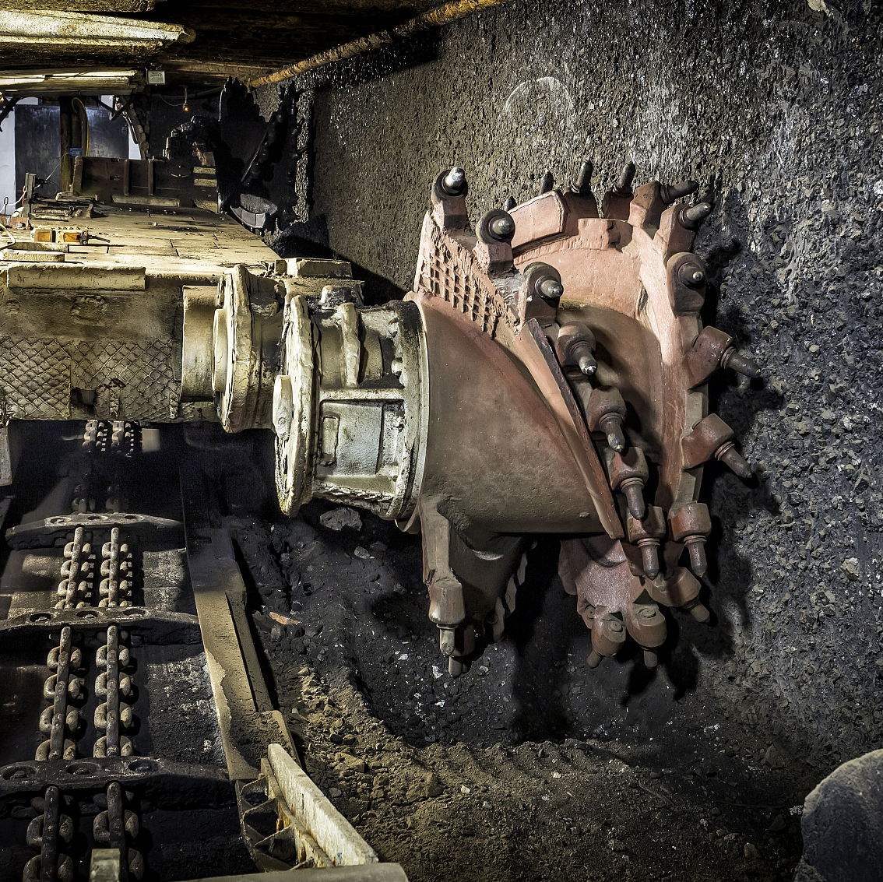
一、煤矿安全生产核心方针
3. “综合治理”：多维度协同保障
核心内涵：结合技术、管理、人员协作等多方面措施保障安全
详细描述：保障煤矿安全需要结合技术、管理、人员协作等多方面措施。采煤机司机一方面要熟练掌握设备操作技术，另一方面要与支架工、输送机司机等岗位协同，同时遵守矿内安全管理制度。
采煤机司机需掌握的设备操作技术
详细描述：采煤机司机需要熟练掌握设备操作技术，例如正确进刀、调速等。这是保障采煤机正常运行和安全生产的基础，只有掌握好这些技术，才能更好地完成工作任务。
Notes:
|3.“综合治理”：多维度协同保障
|核心内涵：结合技术、管理、人员协作等多方面措施保障安全。
|煤矿安全生产是一个复杂的系统工程，仅仅依靠单一的技术或管理措施是远远不够的，需要从多个维度进行综合治理。
|对采煤机司机，一方面需熟练掌握设备操作技术（如正确进刀、调速）。
|正确的进刀方式可以提高采煤效率，减少设备的磨损和故障；合理的调速操作可以根据煤层的厚度和硬度进行调整，确保采煤机的稳定运行。另一方面需与支架工、输送机司机等岗位协同（按顺序开机停机）。在煤矿生产中，各个岗位之间是相互关联、相互影响的，只有各个岗位密切配合，才能保证生产的顺利进行。

Slide 9
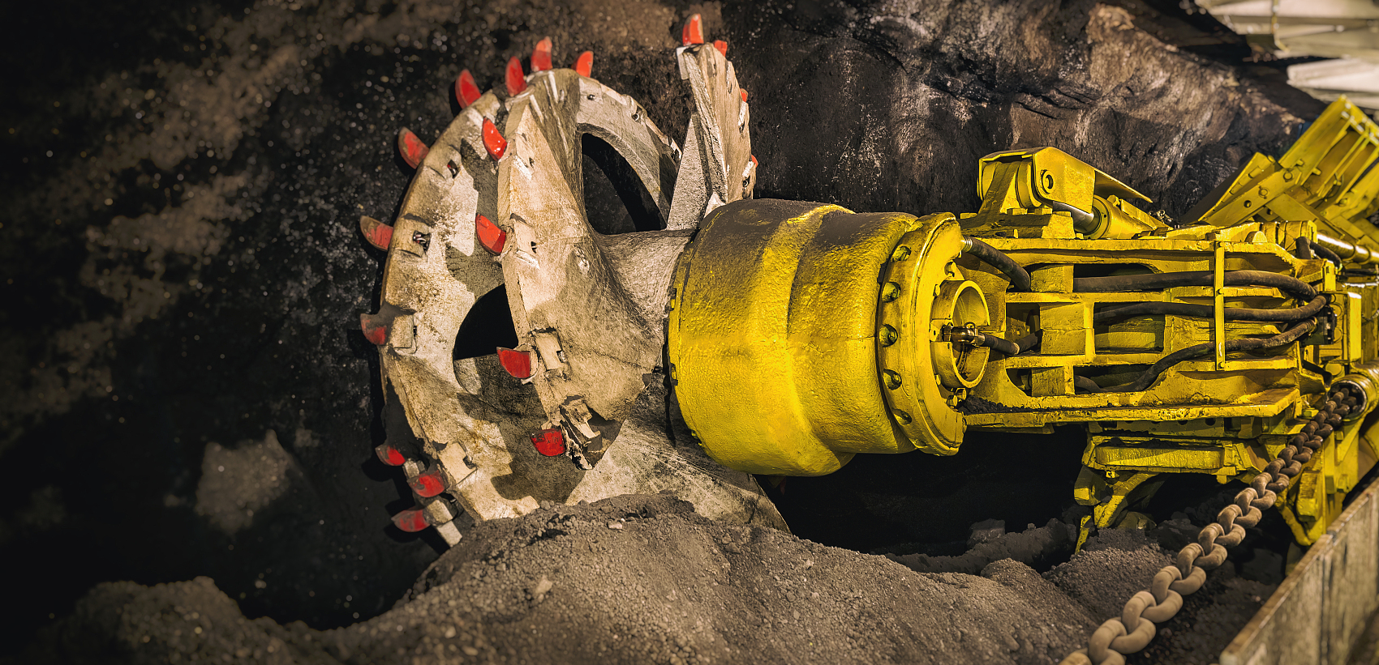
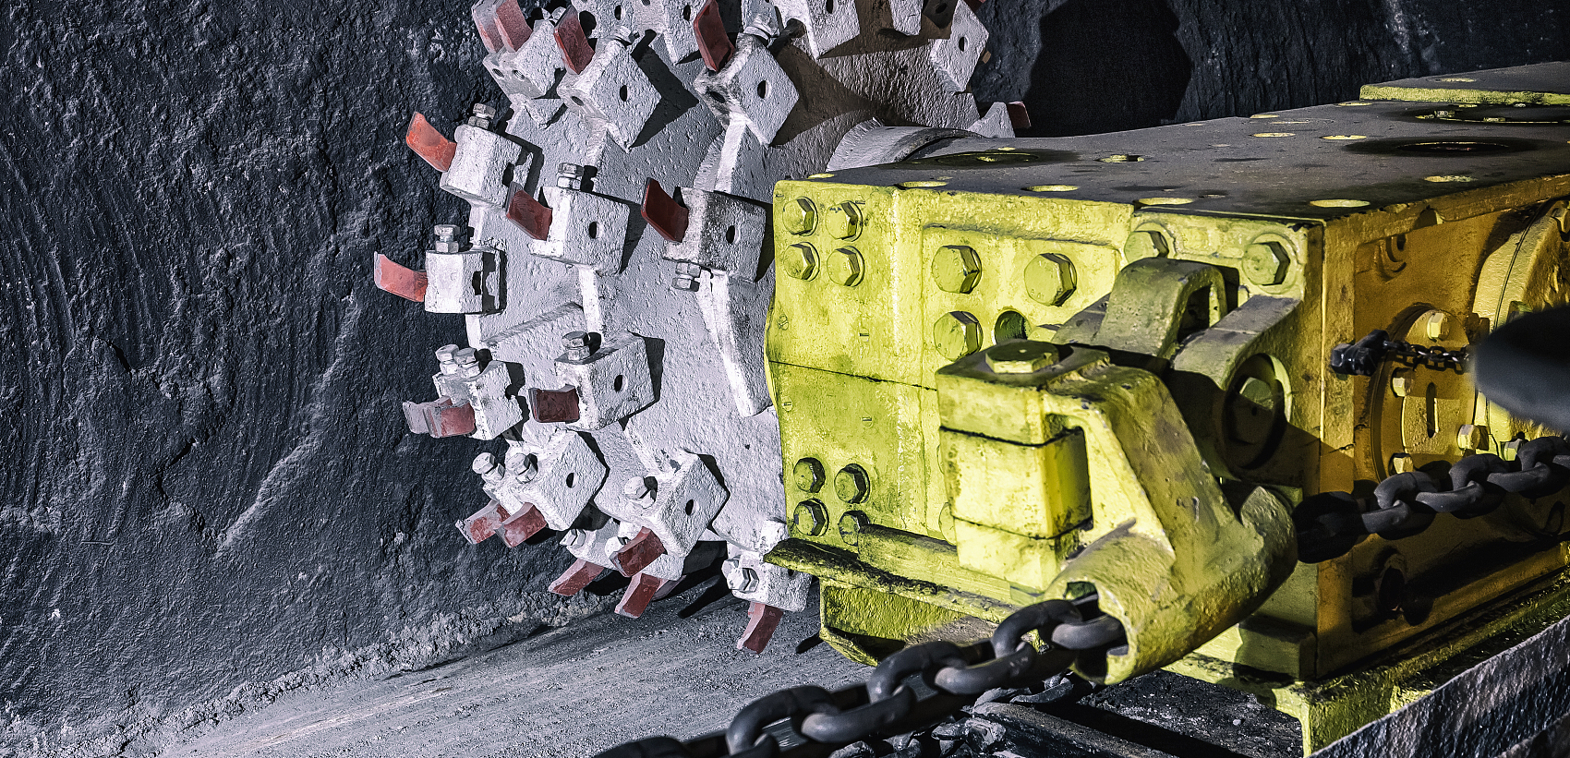
一、煤矿安全生产核心方针
3. “综合治理”：多维度协同保障
采煤机司机与其他岗位的协同要求
采煤机司机要与支架工、输送机司机等岗位协同作业，按顺序开机停机。这种协同作业能够提高工作效率，同时也能保障整个采煤过程的安全，形成良好的工作秩序。
采煤机司机需遵守的矿内安全管理制度
采煤机司机要遵守矿内的安全管理制度，如交接班、日志填写等。这些制度有助于规范司机的行为，保证工作的连续性和可追溯性，从而为安全生产提供有力保障。
Notes:
3.“综合治理”：多维度协同保障
|另一方面需与支架工、输送机司机等岗位协同（按顺序开机停机）。
|在煤矿生产中，各个岗位之间是相互关联、相互影响的，只有各个岗位密切配合，才能保证生产的顺利进行。例如，采煤机司机在采煤时，需要与支架工配合，及时支护顶板，防止顶板垮落；与输送机司机配合，确保煤炭能够及时运输出去。
|同时遵守矿内安全管理制度（如交接班、日志填写），形成 “技术 + 管理 + 协作” 的安全保障体系。
|交接班制度可以确保工作的连续性和安全性，让下一班的工作人员了解上一班的工作情况和设备运行状况；日志填写可以记录设备的运行情况和安全隐患，为后续的安全管理和维修保养提供依据。

Slide 10
一、煤矿安全生产核心方针
安全第一
预防为主
综合治理
二、与采煤机司机岗位密切相关的法律法规
Notes:
二、与采煤机司机岗位密切相关的法律法规

Slide 11
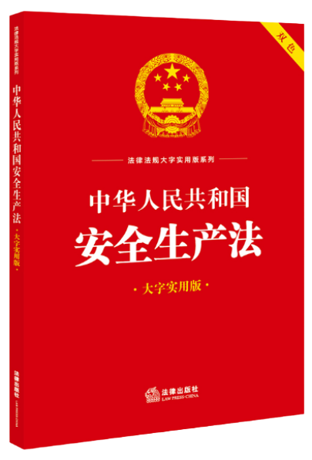
二、与采煤机司机岗位密切相关的法律法规
1.《中华人民共和国安全生产法》
1.“安全第一”：优先保障生命安全
从业人员须经专门安全培训并取得相应资格上岗
《中华人民共和国安全生产法》规定，从业人员必须经专门安全培训，取得相应资格方可上岗。对应采煤机司机 “上岗条件” 中 “培训考试合格、持证上岗”，司机需主动参加矿内安全培训，不无证上岗。
从业人员有权拒绝违章指挥、强令冒险作业
此法律明确从业人员有权拒绝违章指挥、强令冒险作业，如采煤机司机可拒绝 “强行截割硬岩”“带载启动” 等违规指令，发现管理人员强令违规操作时，有权拒绝并上报。
对应岗位操作中的“紧急停机情形”
生产经营单位需为从业人员提供符合标准的劳动防护用品
生产经营单位需为从业人员提供符合标准的劳动防护用品，像防尘口罩、安全帽等，以保障采煤机司机在喷雾降尘不足时的健康，确保其在工作环境中的安全。
Notes:
|1.《中华人民共和国安全生产法》
|关键条款：从业人员必须经专门安全培训，取得相应资格方可上岗（对应 “上岗条件” 中 “培训考试合格、持证上岗”）。|煤矿生产具有一定的危险性，从业人员需要具备一定的安全知识和技能，才能胜任工作。通过专门的安全培训，可以让从业人员了解煤矿生产的安全规定、操作规程和应急处理方法，提高他们的安全意识和自我保护能力。
|从业人员有权拒绝违章指挥、强令冒险作业（如拒绝 “强行截割硬岩”“带载启动” 等违规指令）。|在煤矿生产中，一些管理人员可能会为了追求产量和效率，忽视安全规定，强令从业人员进行违章作业。这种行为是非常危险的，容易导致事故的发生。从业人员有权拒绝这种违章指挥，保护自己的生命安全。
|生产经营单位需为从业人员提供符合标准的劳动防护用品（如防尘口罩、安全帽等，保障司机在喷雾降尘不足时的健康）。|煤矿生产过程中会产生大量的煤尘和有害气体，对从业人员的身体健康造成危害。劳动防护用品可以有效地减少这些危害，保护从业人员的身体健康。例如，防尘口罩可以过滤空气中的煤尘，减少吸入量；安全帽可以保护头部免受物体打击。
岗位要求：司机需主动参加矿内安全培训，不无证上岗。安全培训是提高司机安全意识和操作技能的重要途径，司机要积极主动地参加培训，认真学习安全知识和操作规程。同时，要严格按照规定取得相应的资格证书，持证上岗，确保自己具备从事采煤机司机工作的资格。发现管理人员强令违规操作时，有权拒绝并上报。当司机发现管理人员强令违规操作时，不能盲目服从，要坚决拒绝，并及时向上级领导或相关部门报告，以避免事故的发生。

Slide 12
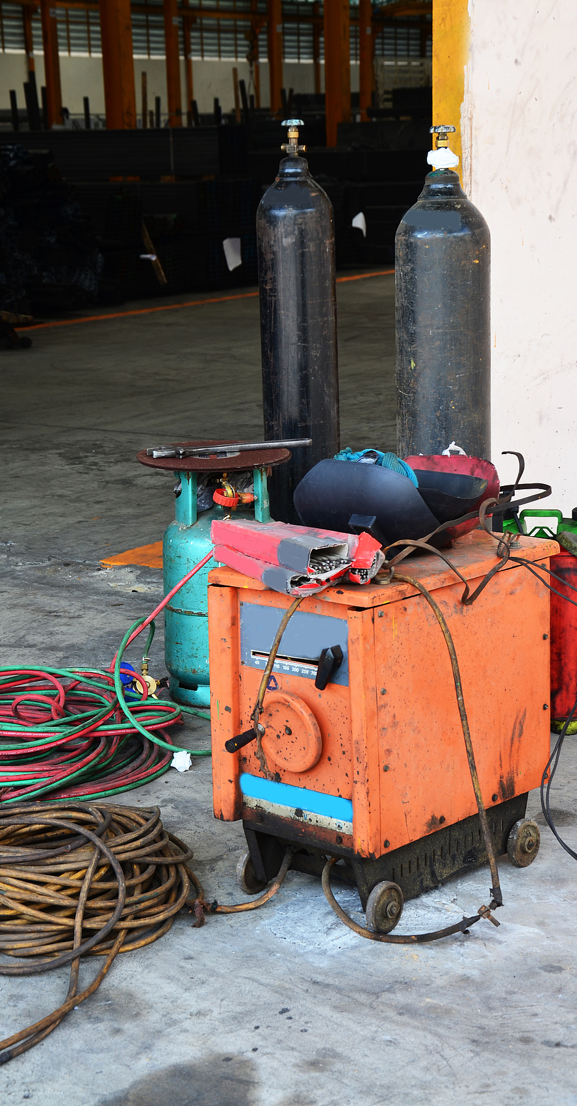
二、与采煤机司机岗位密切相关的法律法规
2.《煤矿安全规程》
1.“安全第一”：优先保障生命安全
电动机、开关附近 20 米内风流中瓦斯浓度达到 1.5% 时的操作要求
《煤矿安全规程》规定，电动机、开关附近 20 米内风流中瓦斯浓度达到 1.5% 时，必须停止运转、切断电源、撤出人员，对应 “安全规定” 第 5 条，采煤机司机要严格执行。
采煤机截煤时喷雾装置的使用要求
规程要求采煤机截煤时必须开启喷雾装置，无水或喷雾损坏时停机，对应 “安全规定” 第 6 条，司机需将此条款融入日常操作，作业中确认喷雾正常。
采煤机停止工作或检修时的电源操作要求
当采煤机停止工作或检修时，必须切断电源、打开隔离开关，对应 “安全规定” 第 7 条，司机要在日常操作中严格遵守，严禁违反规程操作。
Notes:
2.《煤矿安全规程》
|关键条款：电动机、开关附近 20 米内风流中瓦斯浓度达到 1.5% 时，必须停止运转、切断电源、撤出人员（对应 “安全规定” 第 5 条）。|瓦斯是一种易燃易爆气体，在煤矿生产中，瓦斯积聚是一个非常危险的现象。当瓦斯浓度达到一定值时，遇到火源就会发生爆炸事故。因此，当电动机、开关附近 20 米内风流中瓦斯浓度达到 1.5% 时，必须立即停止运转、切断电源、撤出人员，以防止瓦斯爆炸事故的发生。采煤机截煤时必须开启喷雾装置，无水或喷雾损坏时停机（对应 “安全规定” 第 6 条）。|喷雾装置可以降低煤尘浓度，减少煤尘爆炸的风险。在采煤机截煤时，会产生大量的煤尘，如果不开启喷雾装置，煤尘会飞扬在空气中，达到一定浓度时就会引发爆炸事故。因此，必须开启喷雾装置，如果无水或喷雾损坏，必须立即停机，进行修复或处理。
|采煤机停止工作或检修时，必须切断电源、打开隔离开关（对应 “安全规定” 第 7 条）。|切断电源和打开隔离开关可以确保采煤机在停止工作或检修时处于安全状态，防止误启动造成人员伤害。在检修采煤机时，如果不断开电源，可能会因为误操作或其他原因导致采煤机突然启动，对检修人员造成伤害。
|岗位要求：将规程条款融入日常操作，如开机前检查瓦斯浓度、作业中确认喷雾正常，严禁违反规程操作。采煤机司机要熟悉《煤矿安全规程》的各项条款，并将其融入到日常操作中。在开机前，要认真检查瓦斯浓度是否在安全范围内；在作业过程中，要随时确认喷雾装置是否正常工作。只有严格遵守规程操作，才能确保安全生产。

Slide 13


二、与采煤机司机岗位密切相关的法律法规
3.《煤矿安全培训规定》
1.“安全第一”：优先保障生命安全
煤矿特种作业人员须经专门培训并取得《特种作业操作证》上岗
《煤矿安全培训规定》指出，煤矿特种作业人员（含采煤机司机）必须接受专门培训，经考核合格取得《特种作业操作证》后，方可上岗，新司机需通过 “师带徒” 实操培训。
证书有效期内需定期复审
规定明确证书有效期内需定期复审，复审不合格不得继续上岗，采煤机司机需妥善保管操作证，按时参加复审培训，确保证书有效，以保障自身合法上岗。
Notes:
3.《煤矿安全培训规定》
|关键条款：煤矿特种作业人员（含采煤机司机）必须接受专门培训，经考核合格取得《特种作业操作证》后，方可上岗；证书有效期内需定期复审，复审不合格不得继续上岗。煤矿特种作业人员从事的工作具有一定的危险性和专业性，需要具备较高的安全知识和技能水平。因此，必须接受专门的培训，经考核合格取得《特种作业操作证》后，才能上岗作业。
|同时，为了确保特种作业人员始终保持良好的操作技能和安全意识，证书有效期内需要定期进行复审，复审不合格的人员不得继续上岗。
|岗位要求：司机需妥善保管操作证，按时参加复审培训，确保证书有效；新司机需通过 “师带徒” 实操培训，熟练掌握规程后才可独立操作。操作证是司机从事采煤机司机工作的重要凭证，司机要妥善保管，防止丢失或损坏。同时，要按照规定的时间参加复审培训，不断更新自己的知识和技能，确保证书的有效性。对于新司机来说，由于缺乏实际操作经验，需要通过 “师带徒” 的方式进行实操培训。在师傅的指导下，新司机可以逐步熟悉采煤机的操作规程和安全注意事项，掌握实际操作技能，经过一段时间的培训和考核后，方可独立操作。

Slide 14
一、煤矿安全生产核心方针
安全第一
预防为主
综合治理
三、法律法规的岗位落实要求
Notes:
三、法律法规的岗位落实要求

Slide 15

三、法律法规的岗位落实要求
1. 日常操作 “对标法规”
1.“安全第一”：优先保障生命安全
每次开机前、作业中、停机后，对照《煤矿安全规程》等条款自查操作行为
每次开机前，需严格对照《煤矿安全规程》等条款，检查周围是否无人员、瓦斯浓度是否正常等；
作业中，确认喷雾正常、设备运行无异常；
停机后，切断电源闭锁，避免 “习惯性违规”。
Notes:
|1. 日常操作 “对标法规”
|“对标法规”：每次开机前、作业中、停机后，对照《煤矿安全规程》等条款自查操作行为，如 “开机前巡视周围无人员”“停机后切断电源闭锁”，避免 “习惯性违规”。习惯性违规是煤矿事故发生的重要原因之一，一些司机在长期的工作中，可能会形成一些不良的操作习惯，这些习惯看似无关紧要，但却可能隐藏着巨大的安全隐患。因此，司机要养成对标法规的好习惯，每次操作前都要认真对照法规条款进行检查，确保自己的操作行为符合规定。例如，开机前要巡视周围是否有人员，防止在启动采煤机时对人员造成伤害；停机后要切断电源并闭锁，防止误启动。

Slide 16

三、法律法规的岗位落实要求
2. 隐患处置 “依规报告”
1.“安全第一”：优先保障生命安全
发现超出自身处理能力的隐患，需立即停机并按流程上报跟班队长或分管领导
当发现如瓦斯持续超限、设备重大故障等超出自身处理能力的隐患时，采煤机司机必须立即停机，然后严格按照流程上报跟班队长或分管领导，严禁 “隐瞒隐患”“自行冒险处置”。
Notes:
|2. 隐患处置 “依规报告”
|“依规报告”：发现超出自身处理能力的隐患（如瓦斯持续超限、设备重大故障），需立即停机并按流程上报跟班队长或分管领导，严禁 “隐瞒隐患”“自行冒险处置”，符合《安全生产法》中 “隐患报告” 要求。|在煤矿生产中，隐患是不可避免的，但是如果不及时处理，隐患就可能会演变成事故。当司机发现超出自身处理能力的隐患时，不能隐瞒不报或自行冒险处置，而要立即停机，并按照规定的流程上报给跟班队长或分管领导。跟班队长或分管领导具有更丰富的经验和更高的决策能力，他们可以根据隐患的情况采取相应的措施进行处理，确保安全生产。

Slide 17

三、法律法规的岗位落实要求
3. 责任认知 “知法懂责”
1.“安全第一”：优先保障生命安全
采煤机司机要清楚若因无证上岗、违反规程导致事故，需承担相应责任，如行政处分、经济处罚，情节严重者还会被追究法律责任，从而树立 “违法必担责” 的敬畏意识。
明确违规操作的法律后果
Notes:
|3.责任认知 “知法懂责”
|“知法懂责”：明确违规操作的法律后果 —— 若因无证上岗、违反规程导致事故，需承担相应责任（如行政处分、经济处罚，情节严重者追究法律责任），树立 “违法必担责” 的敬畏意识。}法律法规是保障煤矿安全生产的重要依据，每个司机都要认真学习法律法规，明确自己的权利和义务。如果因为无证上岗、违反规程等违规操作导致事故发生，司机需要承担相应的法律责任。行政处分可能包括警告、记过、降级等；经济处罚可能包括罚款、赔偿损失等；情节严重的，还可能追究刑事责任。因此，司机要树立 “违法必担责” 的敬畏意识，严格遵守法律法规和操作规程，确保安全生产。

Slide 18
Notes:
安全生产方针是方向，法律法规是底线！让我们以法为纲、依规操作，为煤矿安全高效开采守住第一道防线！谢谢！

